Slide 1
스크립트 텀 프로젝트
2013180001 강현웅
2013180029 이윤상

Slide 2
목차
기존 날씨 프로그램
미세 먼지
마스크 지수
스위치 옵션
추가 구현내용
개발일정

Slide 3
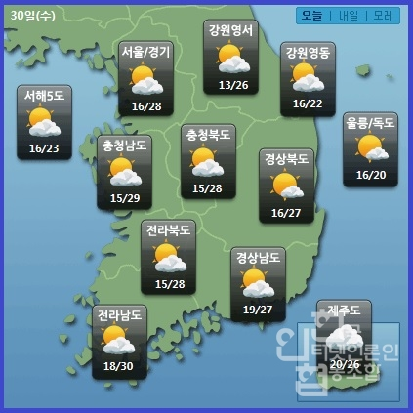
기존 날씨 프로그램

Slide 4
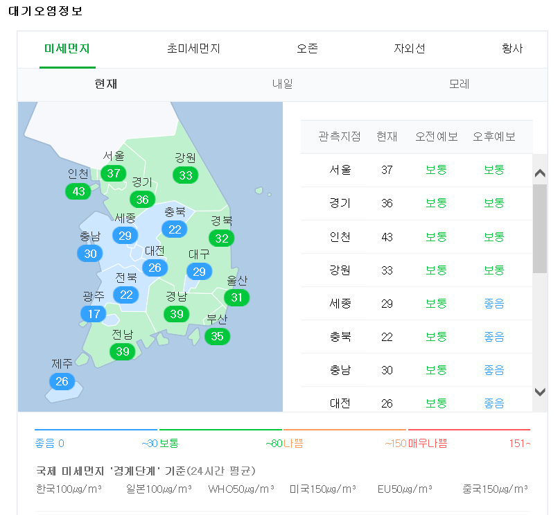
미세 먼지?

Slide 5
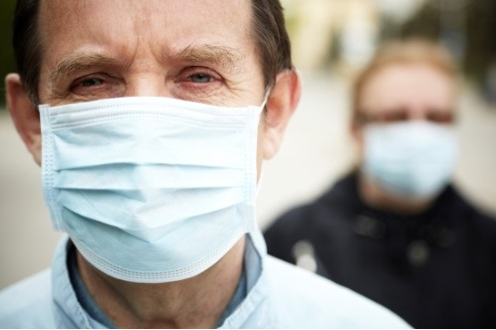
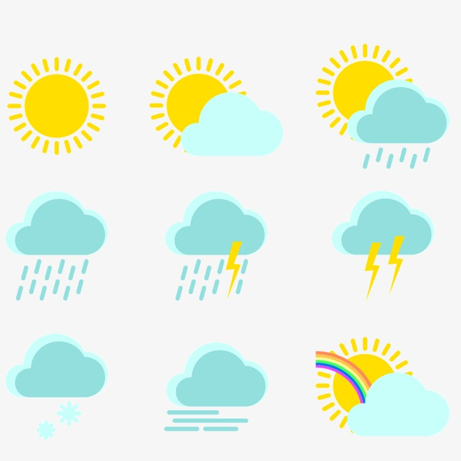

마스크 지수

Slide 6

스위치 옵션
기존 날씨 정보만 보기
미세먼지 정보만 보기
날씨 + 미세먼지 정보 둘다 보기

Slide 7
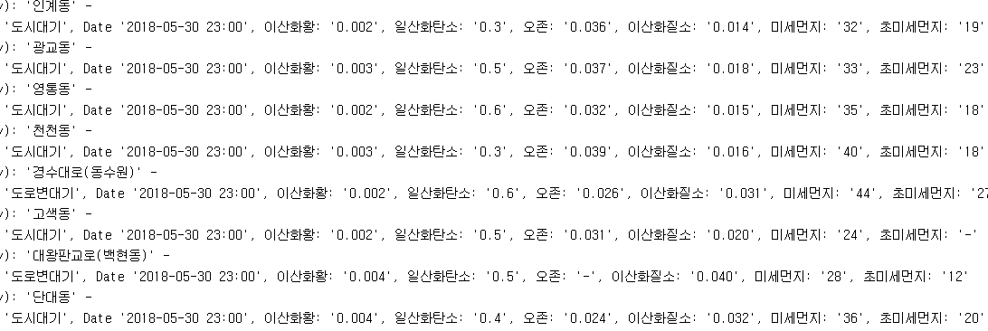
지금까지 구현내용(현웅)
제공 받은 API를 통하여
Dictionary를 만든 후에 Key값을 통한 도시이름으로 대기오염 및 미세먼지를 검색가능
Key
도시이름
Value
대기오염물질 (일산화탄소, 오존 등 4가지)
미세먼지(PM10) 초 미세먼지(PM25)
+현제시간(1시간 간격)

Slide 8
희망 구현 내용 사항
윈도우 10 환경에서 부팅시 알림으로 대기정보를 제공받음
PC 버전으로 제작 완료 후에 안드로이드 앱으로 변경

Slide 9
일정
5월 1주차 - 1 | 5월 1주차 - 2 | 5월 2주차 | 5월 3주차 | 5월 4주차 | 6월 1주차 - 1 | 6월 1주차 - 2 | 6월 2주차
공통
이윤상
강현웅
기획
그래픽 리소스 수집
그래픽 리소스 적용
UI 구상
최종 테스트
공공 데이터 연동
(날씨)
XML 데이터를 통한 데이터 표시
(날씨)
날씨
미세먼지
정보
병합
추가 내용 구현
공공 데이터 연동
(미세먼지)
XML 데이터를 통한 데이터 표시
(미세먼지)
Git 주소 https://github.com/FlyBKang/2018ScriptLanguage

Slide 10
출처
https://search.naver.com/search.naver?sm=tab_hty.top&where=nexearch&query=%EB%AF%B8%EC%84%B8%EB%A8%BC%EC%A7%80&oquery=%EB%82%A0%EC%94%A8+%EC%82%AC%EC%A7%84&tqi=TXDhYdpySEsssb7DB%2BCssssstMN-469058
http://cafe.naver.com/elcgo/268334
http://cafe.naver.com/logo12/719695
http://www.kimcoop.org/news/articleView.html?idxno=82893

